Slide 1
Анализ личностных результатов обучающихся 1-11 классов
зам. директора Кучеренко Г.Н.

Slide 2
Анализ личностных результатов 1-4 классов
Личностные результаты в области познания

Slide 3
Личностные результаты в области взаимодействия с другими людьми

Slide 4
Личностные результаты в области социального поведения

Slide 5
Личностные результаты в области здорового образа жизни и безопасности

Slide 6
Личностные результаты в духовно-нравственной сфере

Slide 7
Личностные результаты в области самоопределения

Slide 8
Анализ личностных результатов 5-11 классов

Slide 9
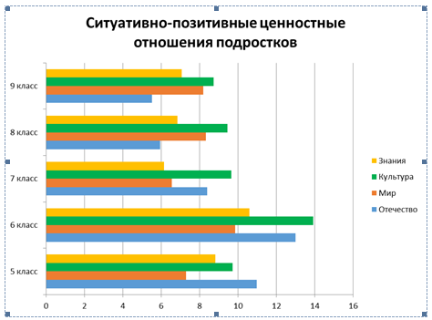

Slide 10
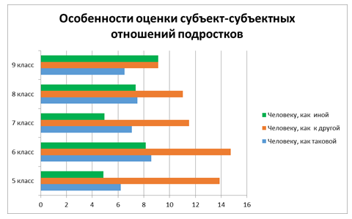

Slide 11
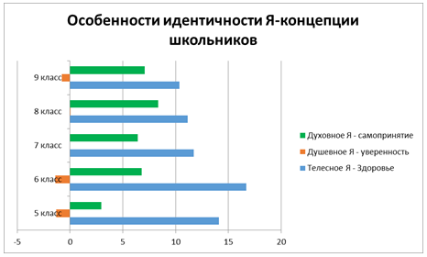

Slide 12
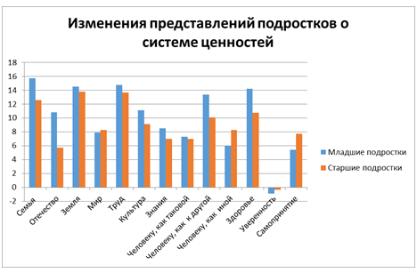

Slide 13
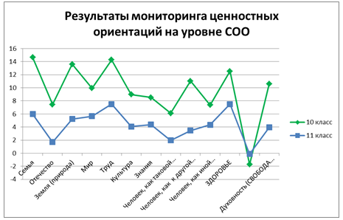

Slide 14
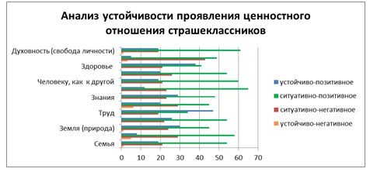

Slide 15
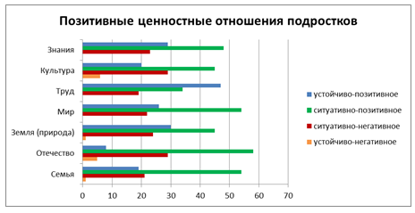

Slide 16
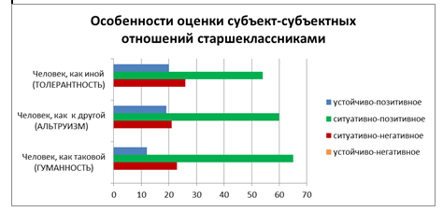

Slide 17
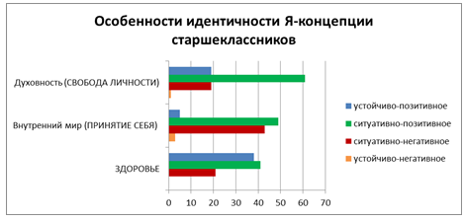

Slide 18
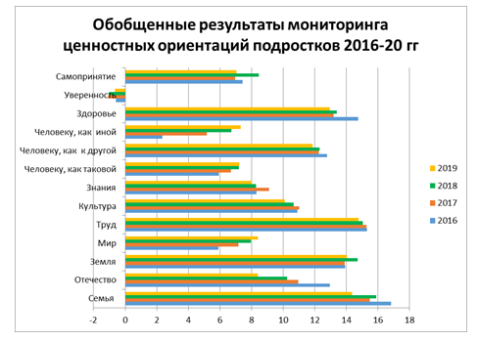

Slide 19
Обобщенные результаты мониторинга ценностных ориентаций подростков на уровне СОО 2016-19 гг.
Объекты ценностного отношения | Средний балл
 | 2016 | 2017 | 2018 | 2019
Семья | 16,82 | 15,49 | 15,88 | 14,36
Отечество | 12,96 | 10,96 | 10,24 | 8,4
Земля (природа) | 13,92 | 13,89 | 14,72 | 14,05
Мир | 5,9 | 7,18 | 7,96 | 8,39
Труд | 15,3 | 15,26 | 15,03 | 14,77
Культура | 10,89 | 11,01 | 10,65 | 10,09
Знания | 8,31 | 9,1 | 8,29 | 8,02
Человек, как таковой | 5,92 | 6,69 | 7,2 | 7,22
Человек, как другой | 12,78 | 12,25 | 12,3 | 11,87
Человек, как иной | 2,36 | 5,17 | 6,74 | 7,32
Телесное «Я» (физическое здоровье) | 14,75 | 13,18 | 13,39 | 12,94
Собственный внутренний мир | -0,6 | -1,09 | -1,04 | -0,66
Духовное «Я» | 7,42 | 6,95 | 8,45 | 7,05

Slide 20
Изменения представлений подростков о системе ценностей (2019 г.)
Объекты ценностного отношения | Средний балл
 | младшие подростки | старшие подростки
Семья | 15,7 | 12,6
Отечество | 10,8 | 5,7
Земля (природа) | 14,5 | 13,8
Мир | 7,9 | 8,3
Труд | 14,8 | 13,6
Культура | 11,1 | 9,1
Знания | 8,5 | 7,0
Человек, как таковой | 7,3 | 7,0
Человек, как другой | 13,4 | 10,0
Человек, как иной | 6,0 | 8,2
Телесное «Я» (физическое здоровье) | 14,2 | 10,8
Собственный внутренний мир | -0,9 | -0,4
Духовное «Я» | 5,39 | 7,71

Slide 21
Анализ устойчивости проявления ценностного отношения старшеклассников к ряду объектов
Объекты ценностного отношения | Диагностируемый уровень отношения (%)
 | устойчиво-негативное | ситуативно-негативное | ситуативно-позитивное | устойчиво-позитивное
Семья | 1 | 21 | 54 | 19
Отечество | 5 | 29 | 58 | 8
Земля (природа) | 1 | 24 | 45 | 30
Мир | 0 | 22 | 54 | 26
Труд | 0 | 19 | 34 | 47
Культура | 6 | 29 | 45 | 20
Знания | 0 | 23 | 48 | 29
Человек, как таковой | 0 | 23 | 65 | 12
Человек, как другой | 0 | 21 | 60 | 19
Человек, как иной | 0 | 26 | 54 | 20
Здоровье | 0 | 21 | 41 | 38
Внутренний мир (принятие себя) | 3 | 43 | 49 | 5
Духовность (свобода личности) | 1 | 19 | 61 | 19

